Slide 1
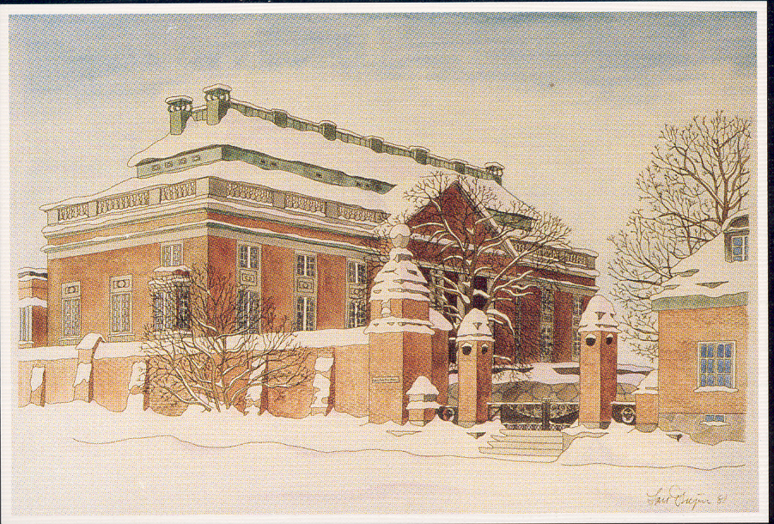
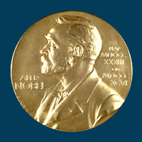
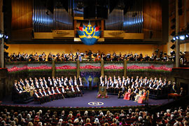
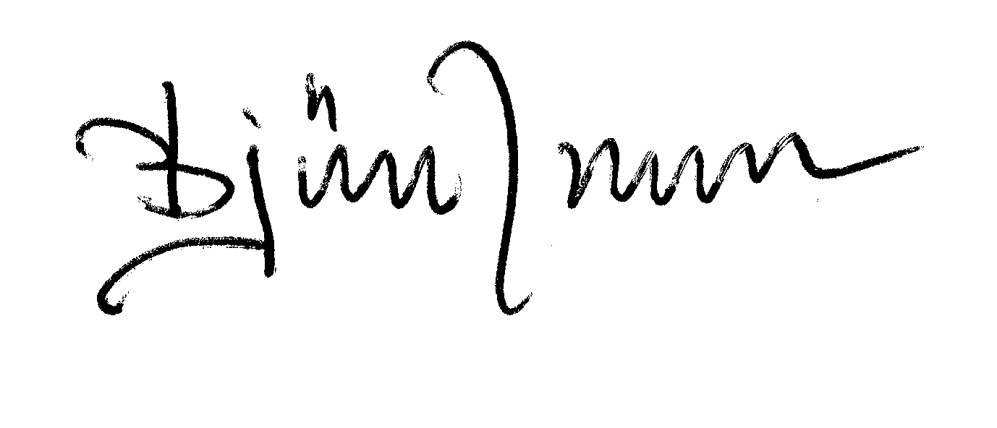
Alfred Nobel och Nobel Prisen
Café-å-lär nr 143
4 oktober, 2012

Slide 2
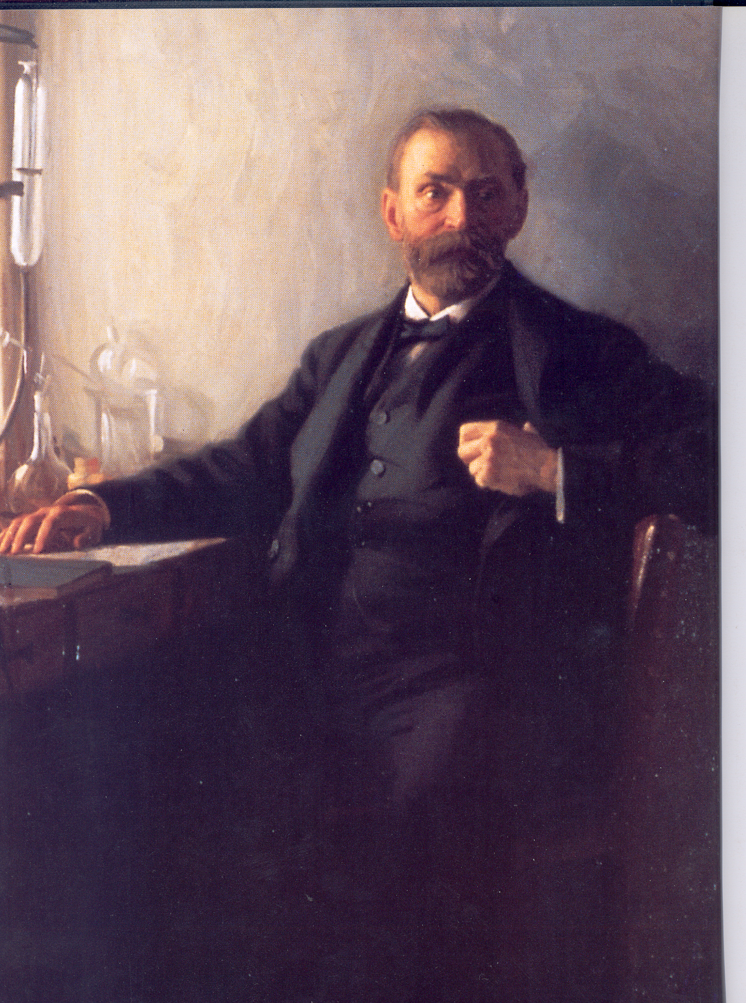
Alfred Bernhard Nobel
Född i Stockholm den 21oktober, 1833 Dog i San Remo den 10 December, 1896
Kemist, uppfinnare, ingenjör, industrialist, donator
102
No
Nobelium

Slide 3
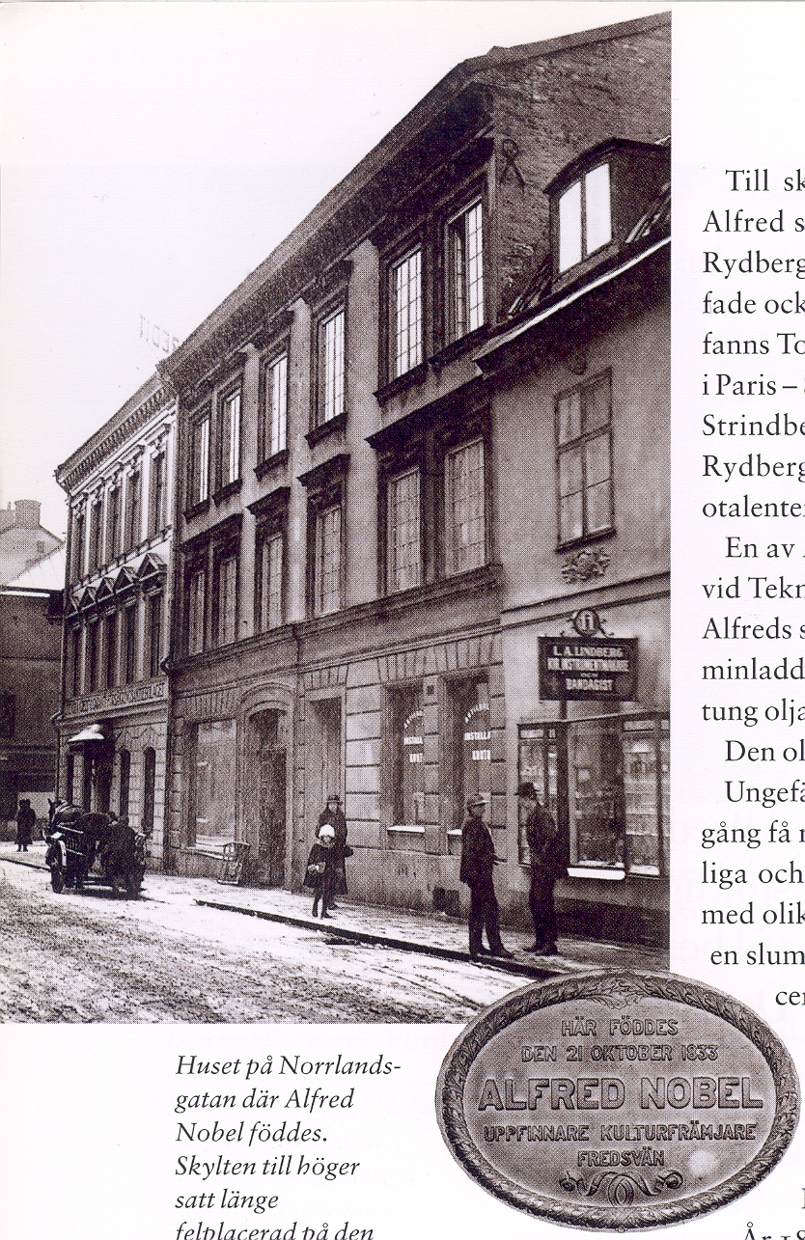
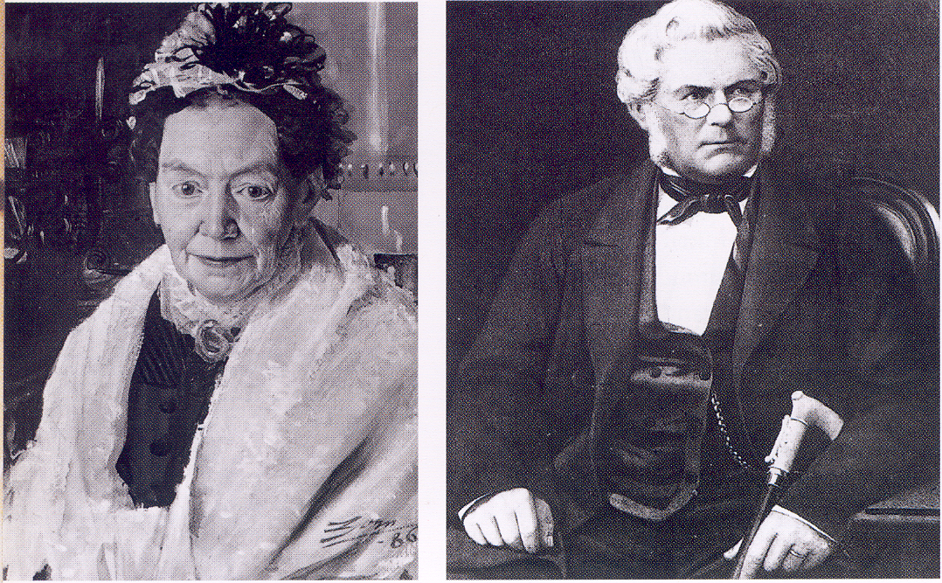
Andriette
Immanuel
Norrlandsgatan 11
Notes:
Alfred var Andriette och Immanuel Nobels tredje son. Han föddes I Stockholm och bodde där till 11 års ålder då hans familj flyttade till St Petersburg, Hans far (som flyttade 1838) startade en fabrik för tillverkning av landminor där. Fadern var angelägen om att barnen skulle få bästa möjliga utbildning och anställde privatlärare. Förutom svenska pratade han flytandeengelska, tyska, franska och ryska. Han skickades vid 17 års ålder till Paris och USA för att studera kemi.

Slide 4
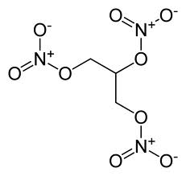
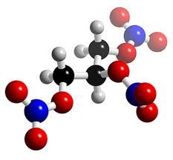
Nitroglycerin (glyceryltrinitrat, propyl-1,2,3trinitrat)
Notes:
Uppfanns 1847, är en i rent tillstånd färglös, oljig och extremt explosiv kemikalie. Nitroglycerin är ytterst instabilt (både kraftfullt och lättexplosivt) och detonerar med en hastighet på cirka 8000 m/s, motsvarande c:a MACH 23 vid normalt lufttryck 1013 hPa och temperatur +15 C.

Slide 5
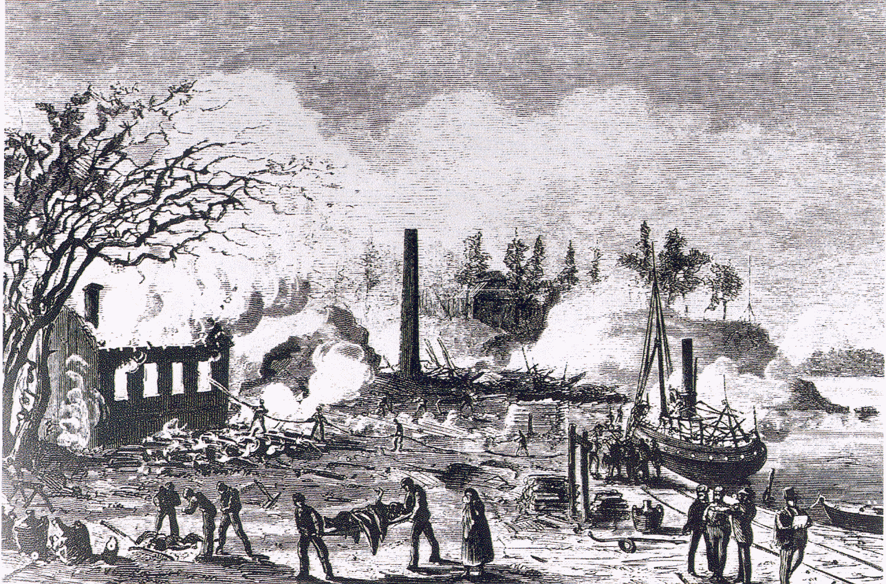
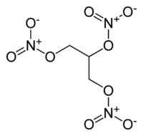
Heleneberg i Stockholm
Lördag 3 september1864
Notes:
Sex döda, bland dem Emil Nobel.

Slide 6
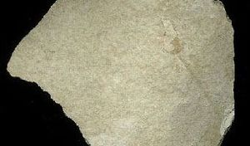
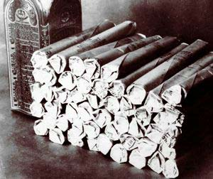
Nitroglycerin uppblandat i kiselghr (diatomacéjord, gråvit mjölliknande jordart) blir säkrare och lättare att använda. Blandningen patenterades år 1867 under namnet DYNAMIT
Notes:
Alfred lekte med döden. Han lär ha rest till USA för att söka patent 1866 med nitroglycerin i handbagaget.
Han startade sina försök att tämja nitroglycerin omkring 1860 och lyckades få patent på dynamit 1867. Han
Hade totalt 350 patent, något som gjorde honom till en mycket rik man.

Slide 7
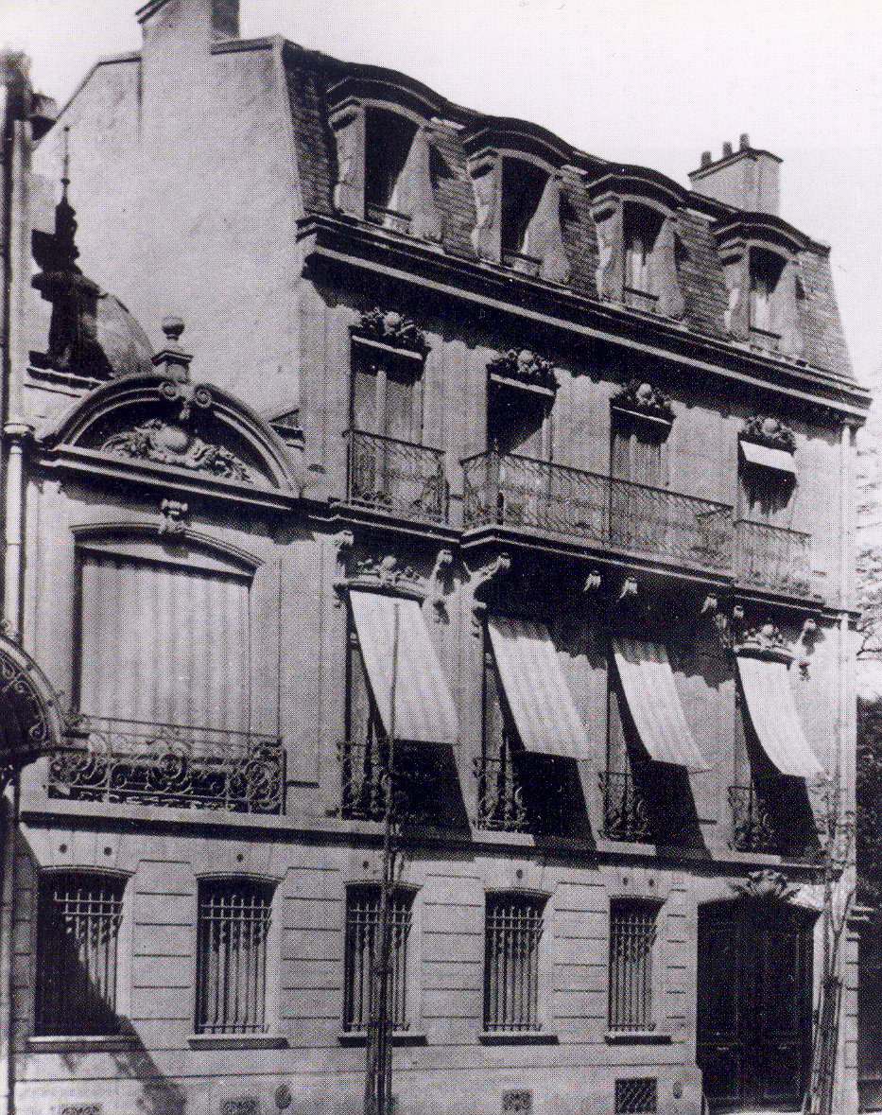
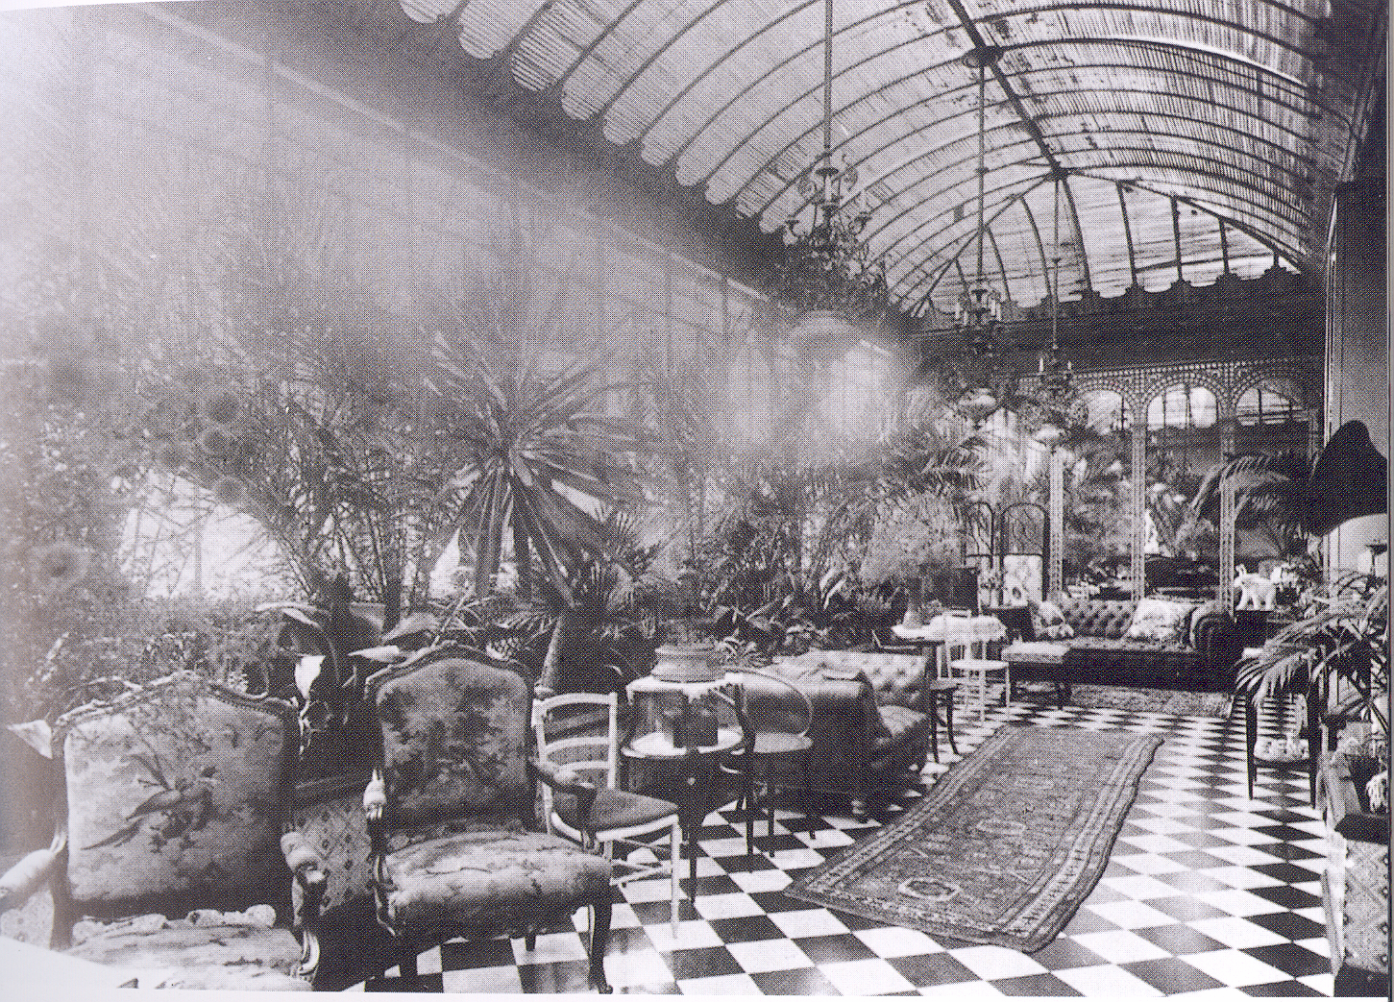
1873
PARIS
"En mycket rik, högt bildad äldre herre som är bosatt i Paris, söker en språkkunnig dam, likaledes vid stadgad ålder, som sekreterare och hushållsföreståndarinna", (1876).
Notes:
År 1873 flyttade han till Paris som en rik man. Han slog sig ner i ett palats på Rue Malakov. Vita hästar i Bois du Bolonge. Han trivdes bra i Paris. Annons i en Wientidning.

Slide 8
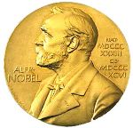
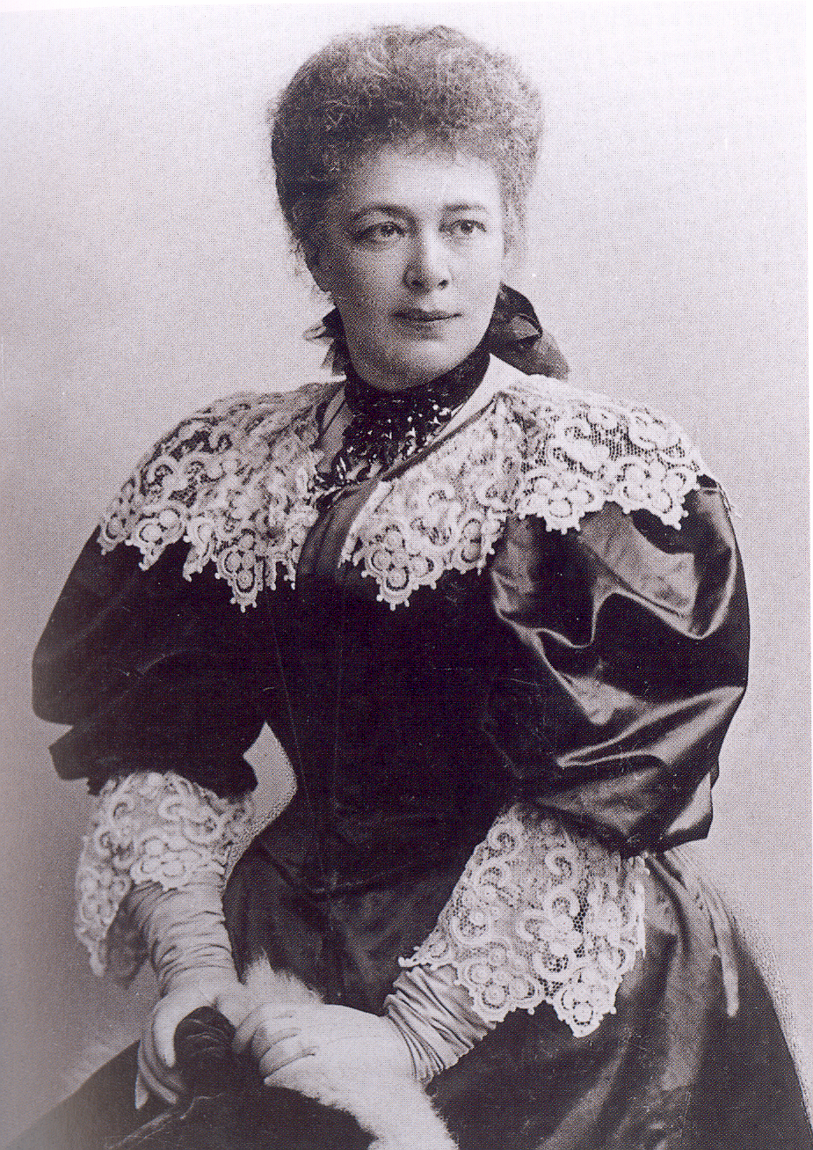
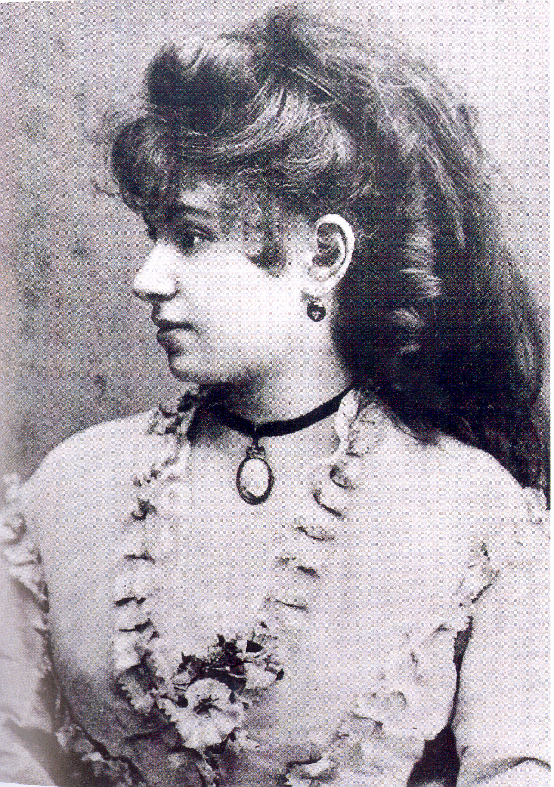
1905
Bertha (Kinsky von Chinic und Tettau) von Suttner
Sofie Hess
Notes:
Grevinnan Bertha Kinsky von Chinic und Tettau 33 år och ogift. Arbetde hos baronessan von Suttner. Ned med vapnen 1890. Förlovad med Artur von Suttner. Stack!
Står ensam på Gare du Nord. Åker till Baden dei Wien på kurort för att vila upp sig. Där möter han Sofie Hess, 20 år. Tillsammans i 18 år. Förhållandet haden kanske varat livet ut om inte hon blivit gravid med en annan man, ryttmästare Kapy von Kapivar.

Slide 9
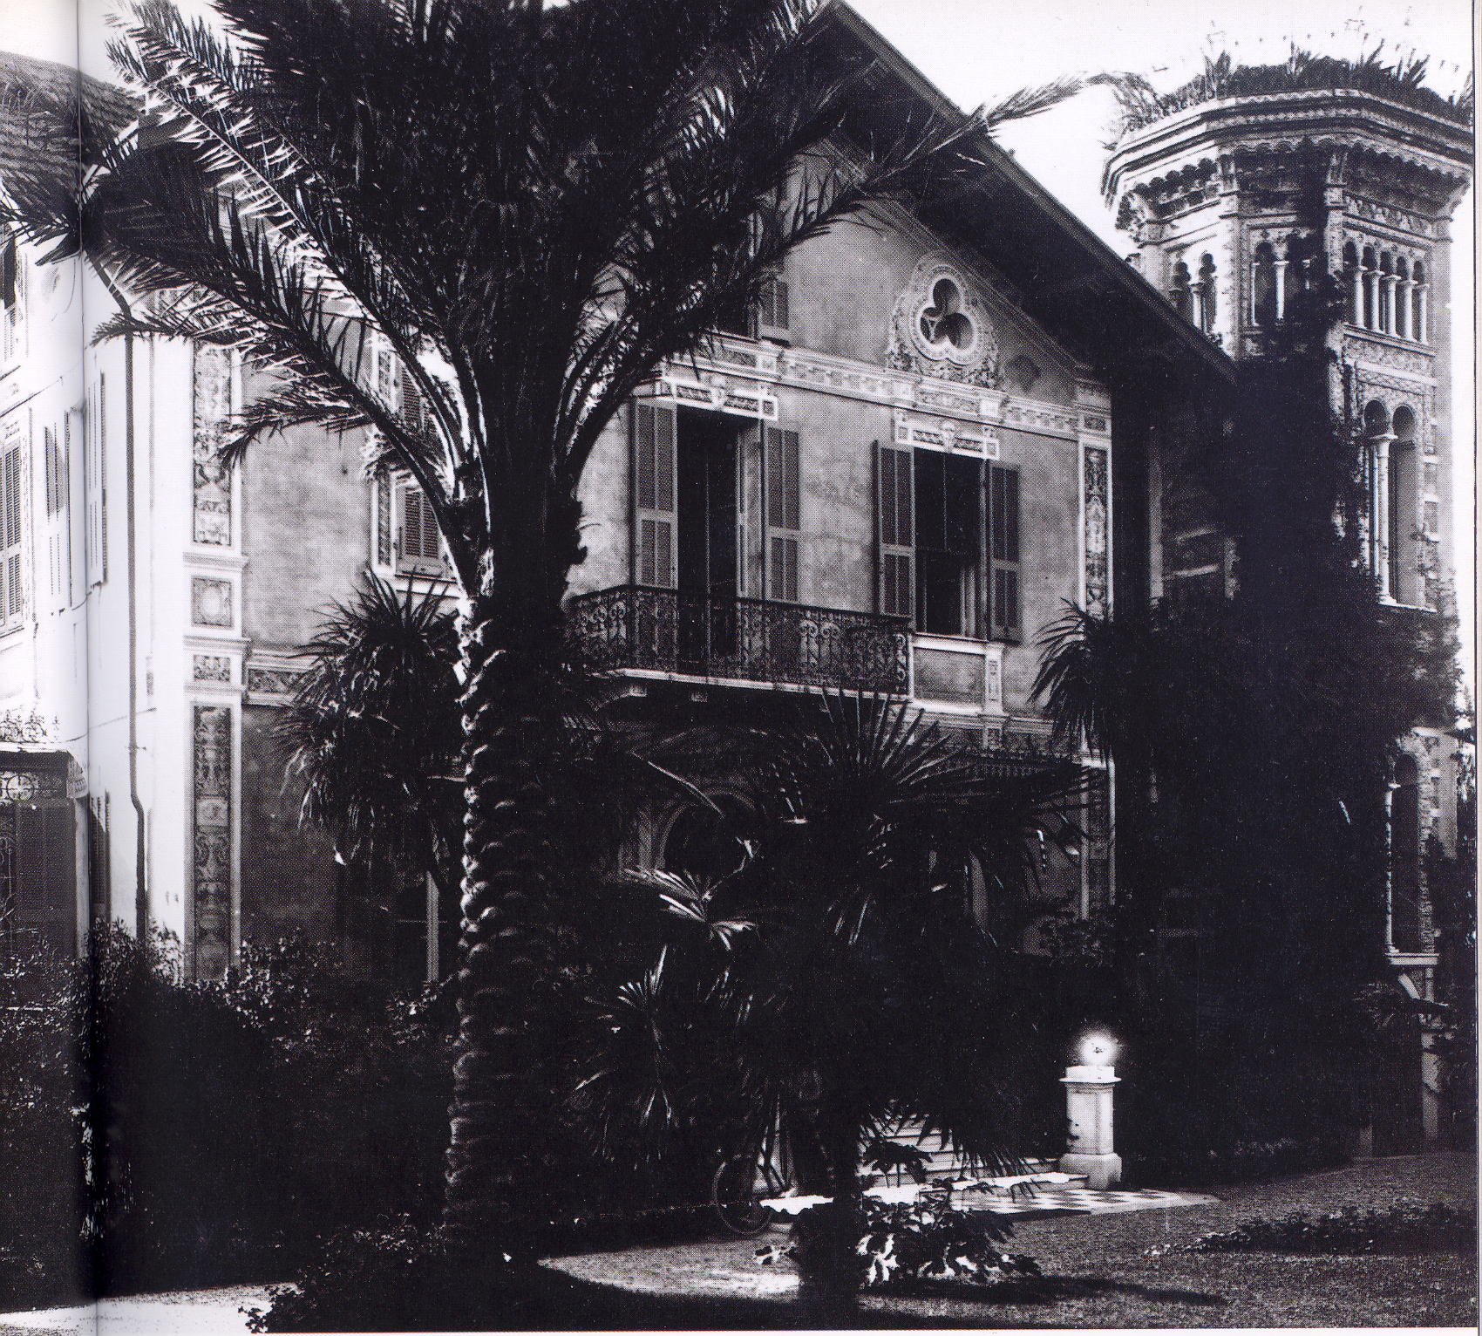
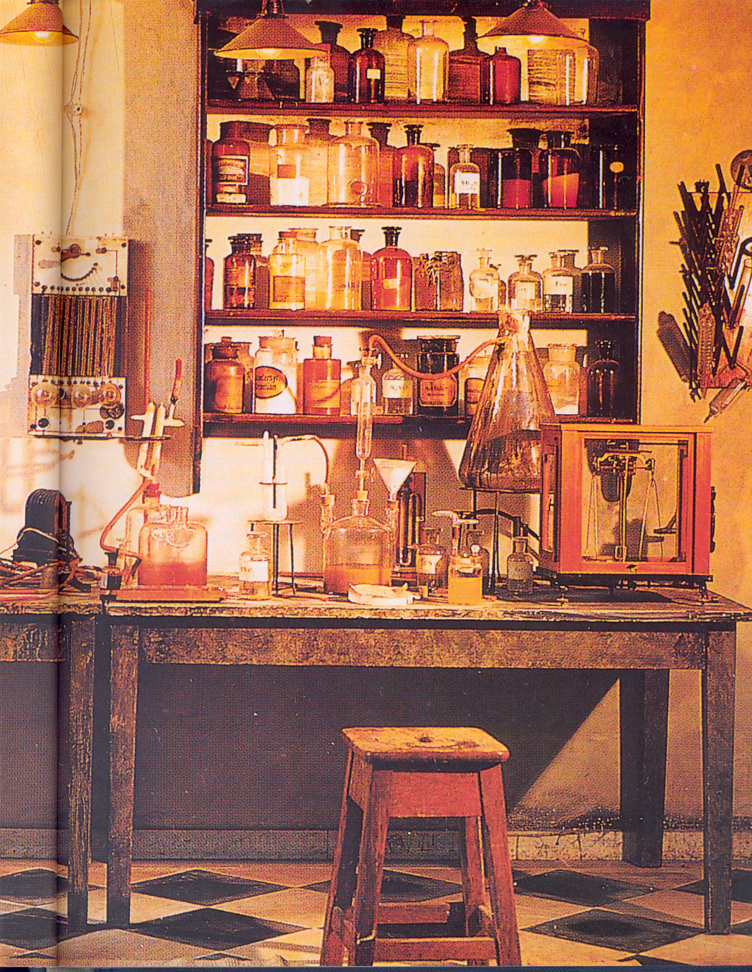
SAN REMO
1890
Notes:
Han kom inte helt överens med franska myndigheter och flyttade till San Remo 1890.

Slide 10
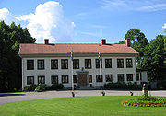
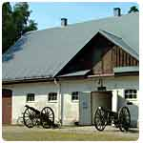
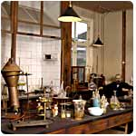
BOFORS
1893 Björkborn
Notes:
Bofors bruk köptes.Gjordes till vapenfabrik. Han tog sina vita hästar från Paris till Bofors.

Slide 11
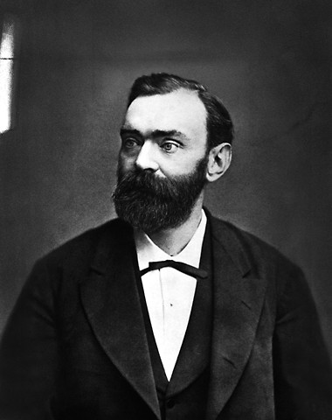
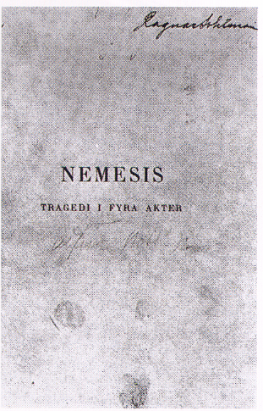
Published in Sweden, 2003 Swedish-Esparanto
My dynamite will sooner lead to peace than a thousand world conventions. As soon as men will find that in one instant, whole armies can be utterly destroyed, they surely will abide by golden peace.
Notes:
Skrev Memesis 1896, fyra akter, 3000 ex. 2003

Slide 12
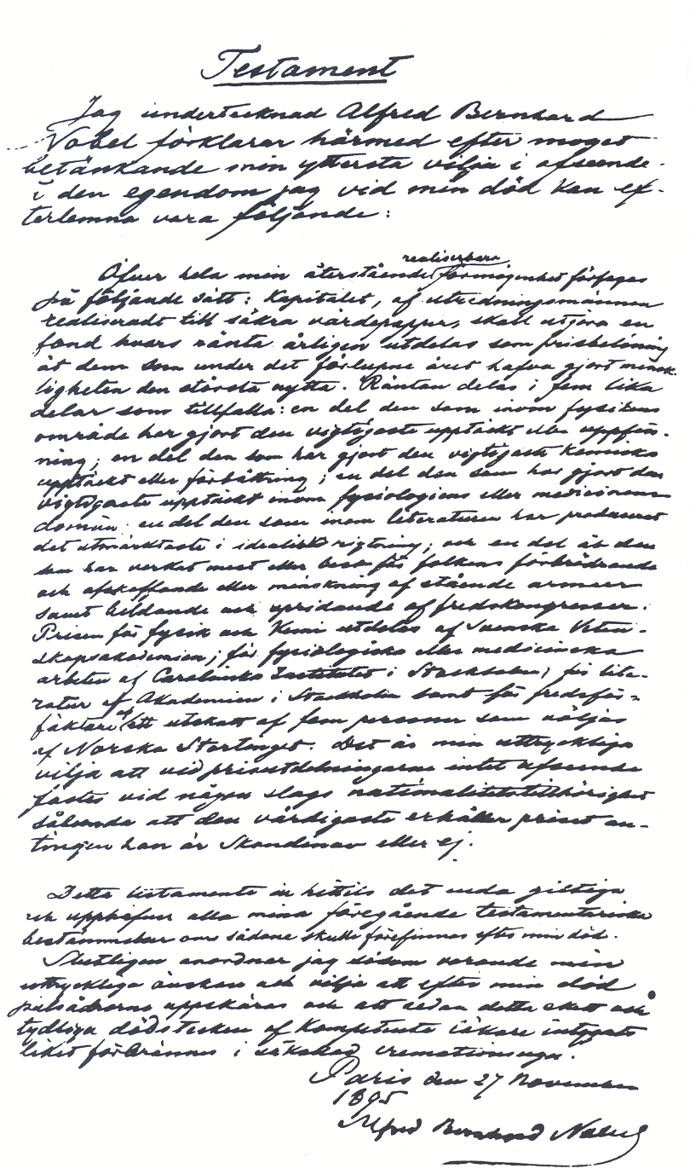
Notes:
Förmögenhet på 33 miljoner, 31 till Nobelprisen.

Slide 13
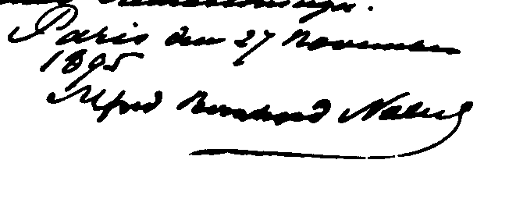
Öfver hela min återstående realiserbara förmögenhet förfogas på följande sätt: kapitalet, af utredningsmännen realiserade till säkra värdepapper, skall utgöra en fond, hvars ränta årligen utdelas som prisbelöning åt dem, som under det förlupne året hafva gjort menskligheten den största nytta. Räntan delas i fem lika delar som tillfalla: en del den som inom fysikens område har gjort den vigtigaste upptäckt eller uppfinning; en del den som har gjort den vigtigaste kemiska upptäckt eller förbättring; en del den som har gjort den vigtigaste upptäckt inom fysiologiens eller medicinens domän; en del den som inom litteraturen har producerat det utmärktaste i idealisk rigtning; och en del åt den som har verkat mest eller best för folkens förbrödrande och afskaffande eller minskning af stående armeer samt bildande och spridande af fredskongresser. Prisen för fysik och kemi utdelas af Svenska Vetenskapsakademien; för fysiologiska eller medicinska arbeten af Carolinska institutet i Stockholm; för litteratur af Akademien i Stockholm samt för fredsförfäktare af ett utskott af fem personer som väljas af Norska Stortinget. Det är min uttryckliga vilja att vid prisutdelningarne intet afseende fästes vid någon slags nationalitetstillhörighet sålunda att den värdigaste erhåller priset, antingen han är Skandinav eller ej.

Slide 14
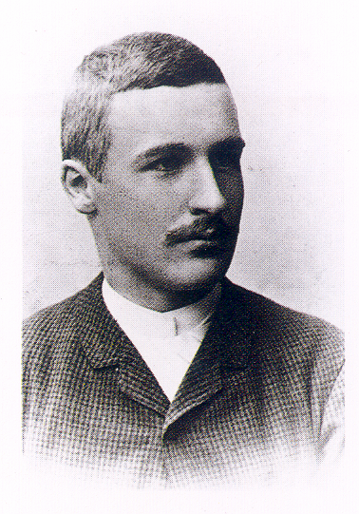
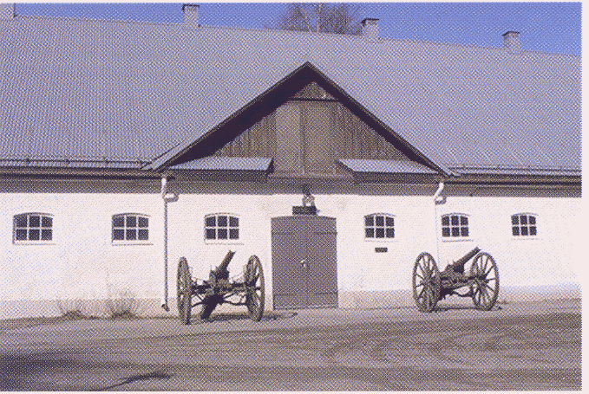
Bofors
Ragnar Sohlman

Slide 15
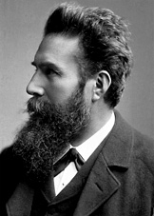
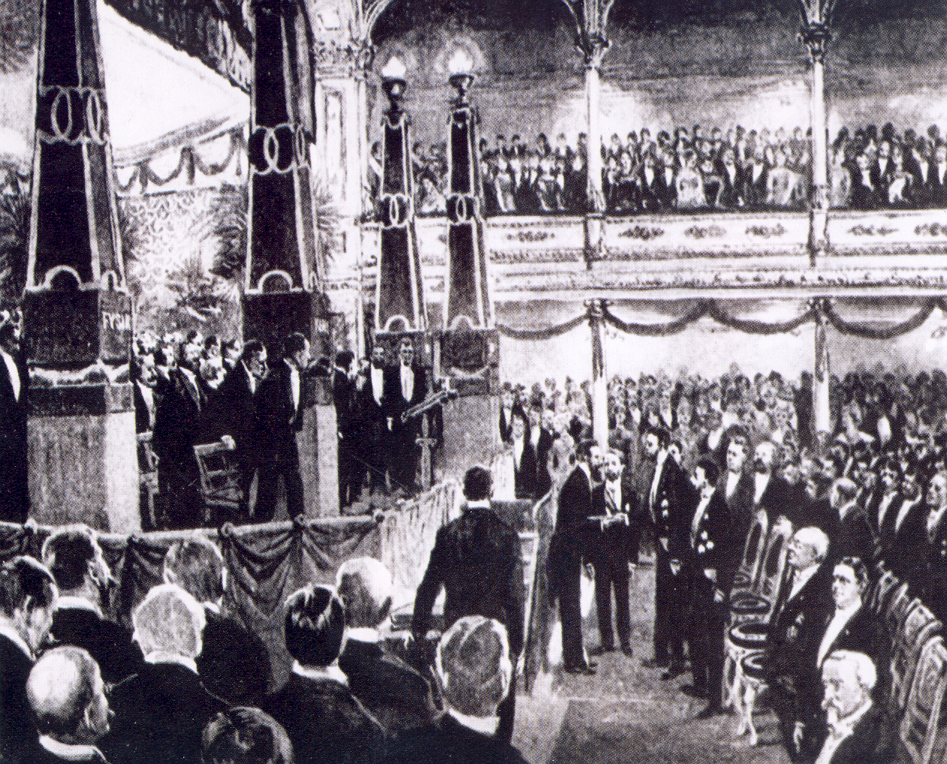
"såsom ett erkännande av den utomordentliga
förtjänst han inlagt genom upptäckten av de
egendomliga strålar, som sedermera uppkallats
efter honom"
1901
Wilhelm Conrad Röntgen

Slide 16
HUR ?

Slide 17
Nobelkommittén
5 ordinarie medlemmar(3 år, maximalt 9 år)
Ordförande, maximalt 3 år
Adjungerade medlemmar(1-4, förnyas varje år)
Sekretare (ej tidsbegänsat)

Slide 18
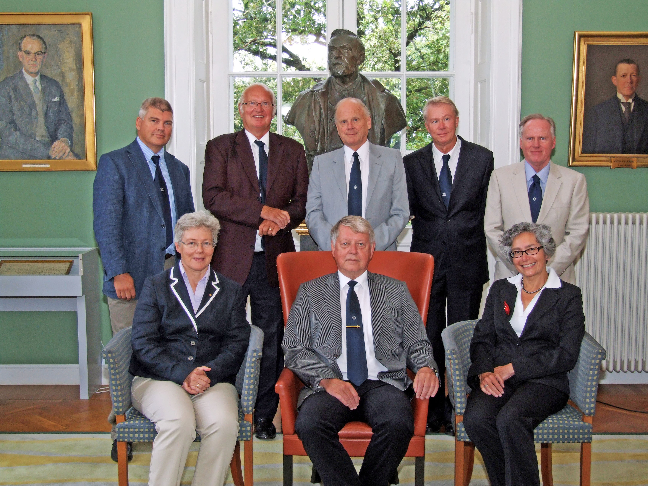
Lars Brink
Olle Inganäs
Börje Johansson
Lars Bergström
Per Delsing
Björn Jonson
Anne L’Huillier
Olga Botner

Slide 19
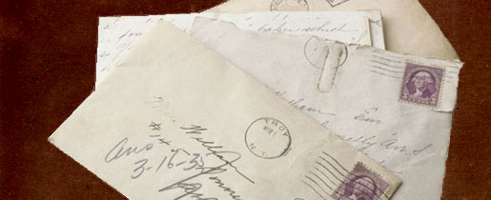
September 2011
Nomination for the Nobel Prizes
Each year the respective Nobel Committees send individual invitations to thousands of members of academies, university professors, scientists from numerous countries, previous Nobel Laureates, members of parliamentary assemblies and others, asking them to submit candidates for the Nobel Prizes for the coming year. These nominators are chosen in such a way that as many countries and universities as possible are represented over time.

Slide 20
Invitationer att nominera (före February 1):
Medlemmar i KVA
Nobelkommittén
Tidigare Nobelpristagare
Nordiska fysikprofessorer
Fysikprofessorer vid utvalda universitet (nya varje år)
Speciellt inbjudna forskare (ej universitet)

Slide 21
Nomineringar skall vara mottagna senast den 31 januari. Kommittén gör i början av februari en första granskning av nomineringarna
Mars: Externa experter kontaktas. Sekretess 50 år.
Maj-June : Rapporter från experter. Juni: Förberedelser för skrivning av årets ”Kapprock” Juni – juli: Skrivande av Kapprock

Slide 22
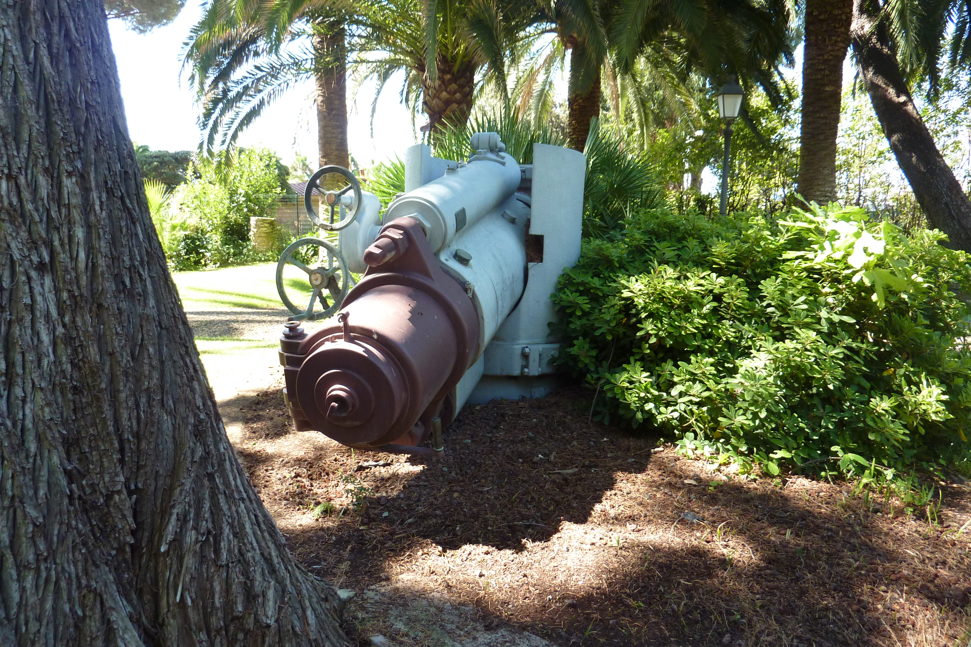
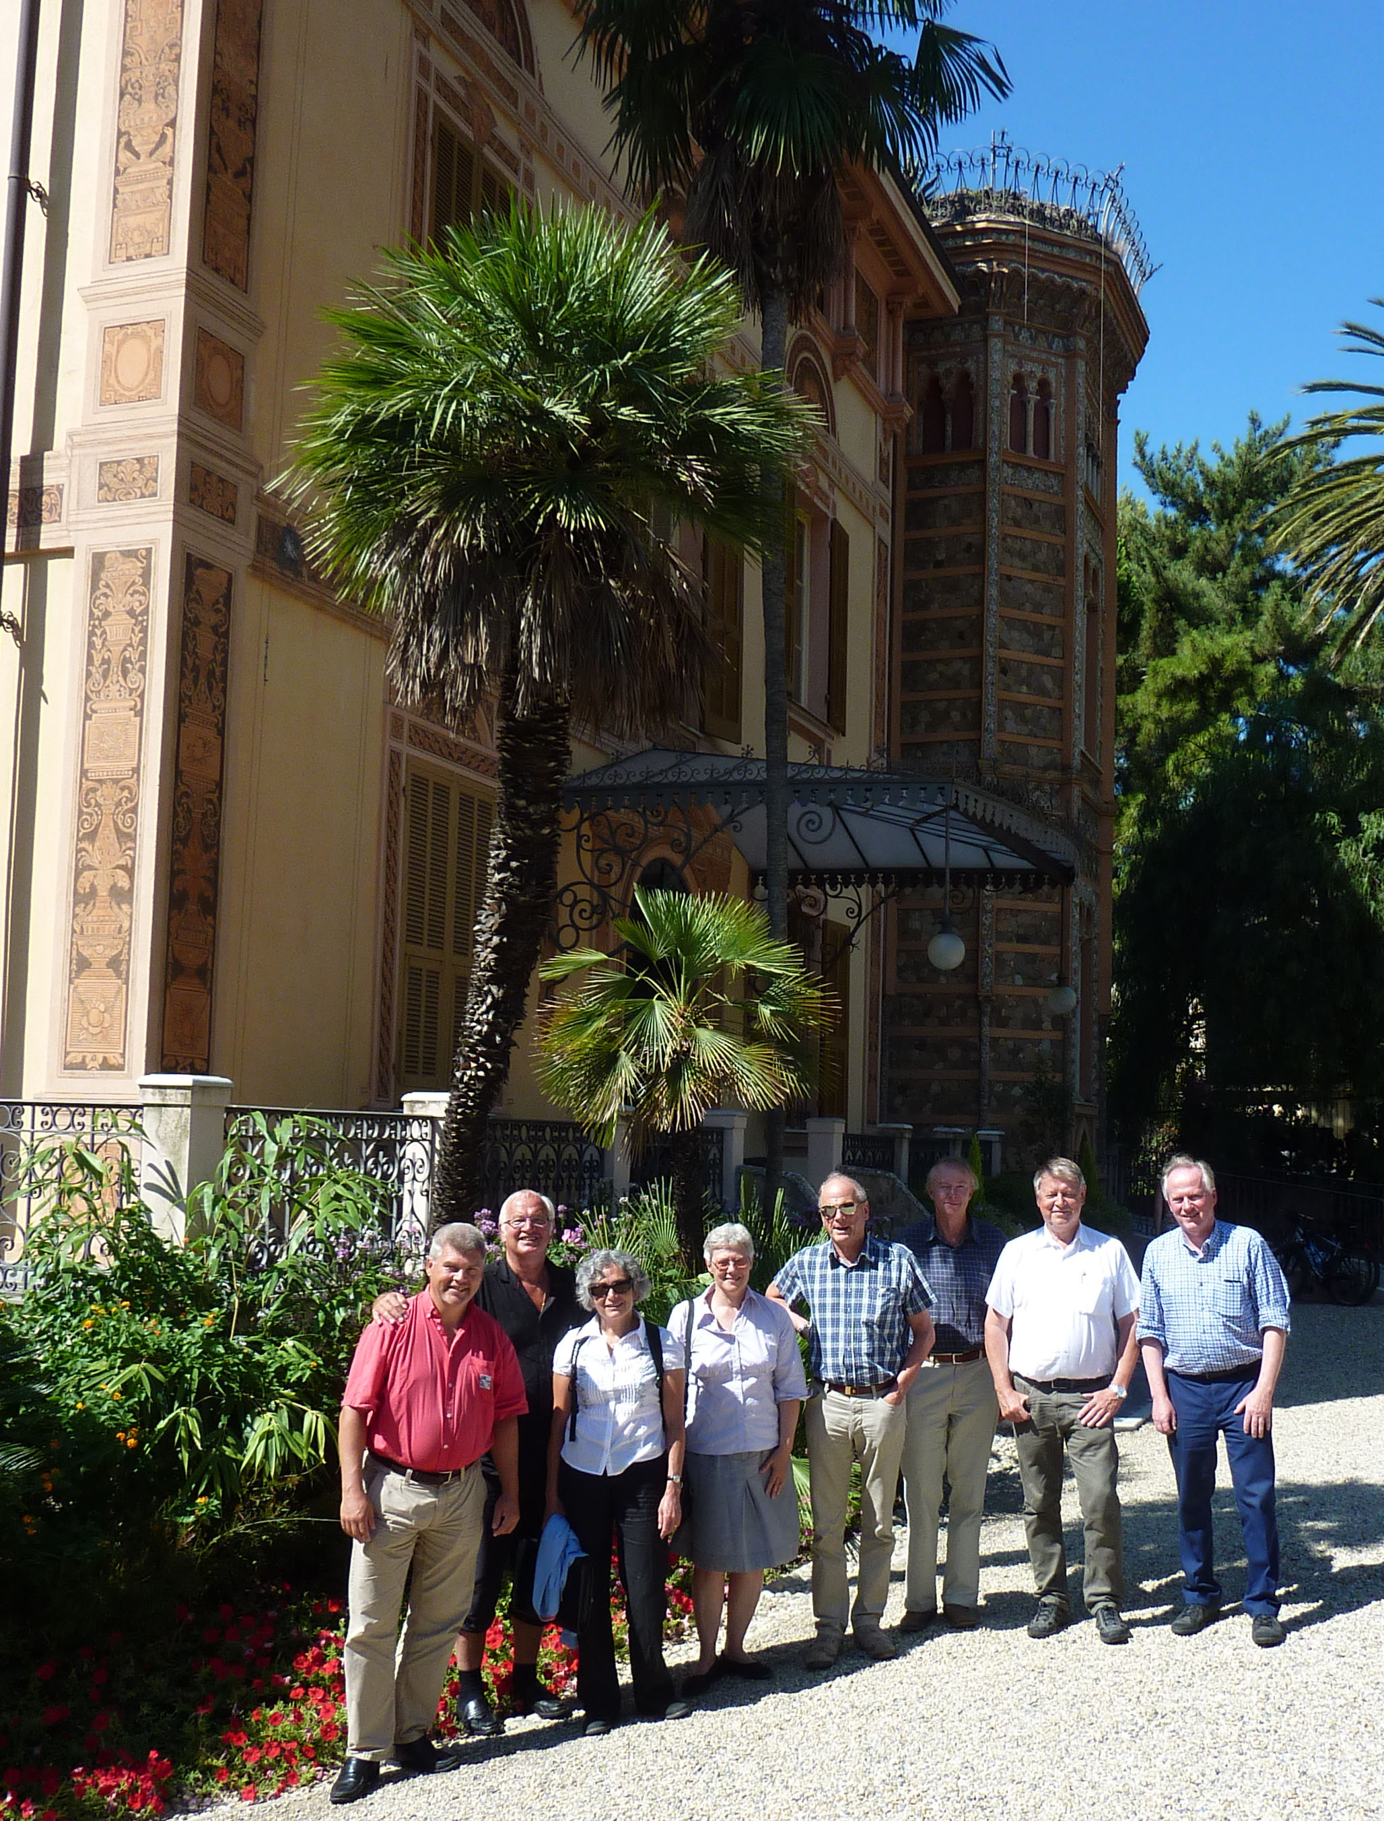
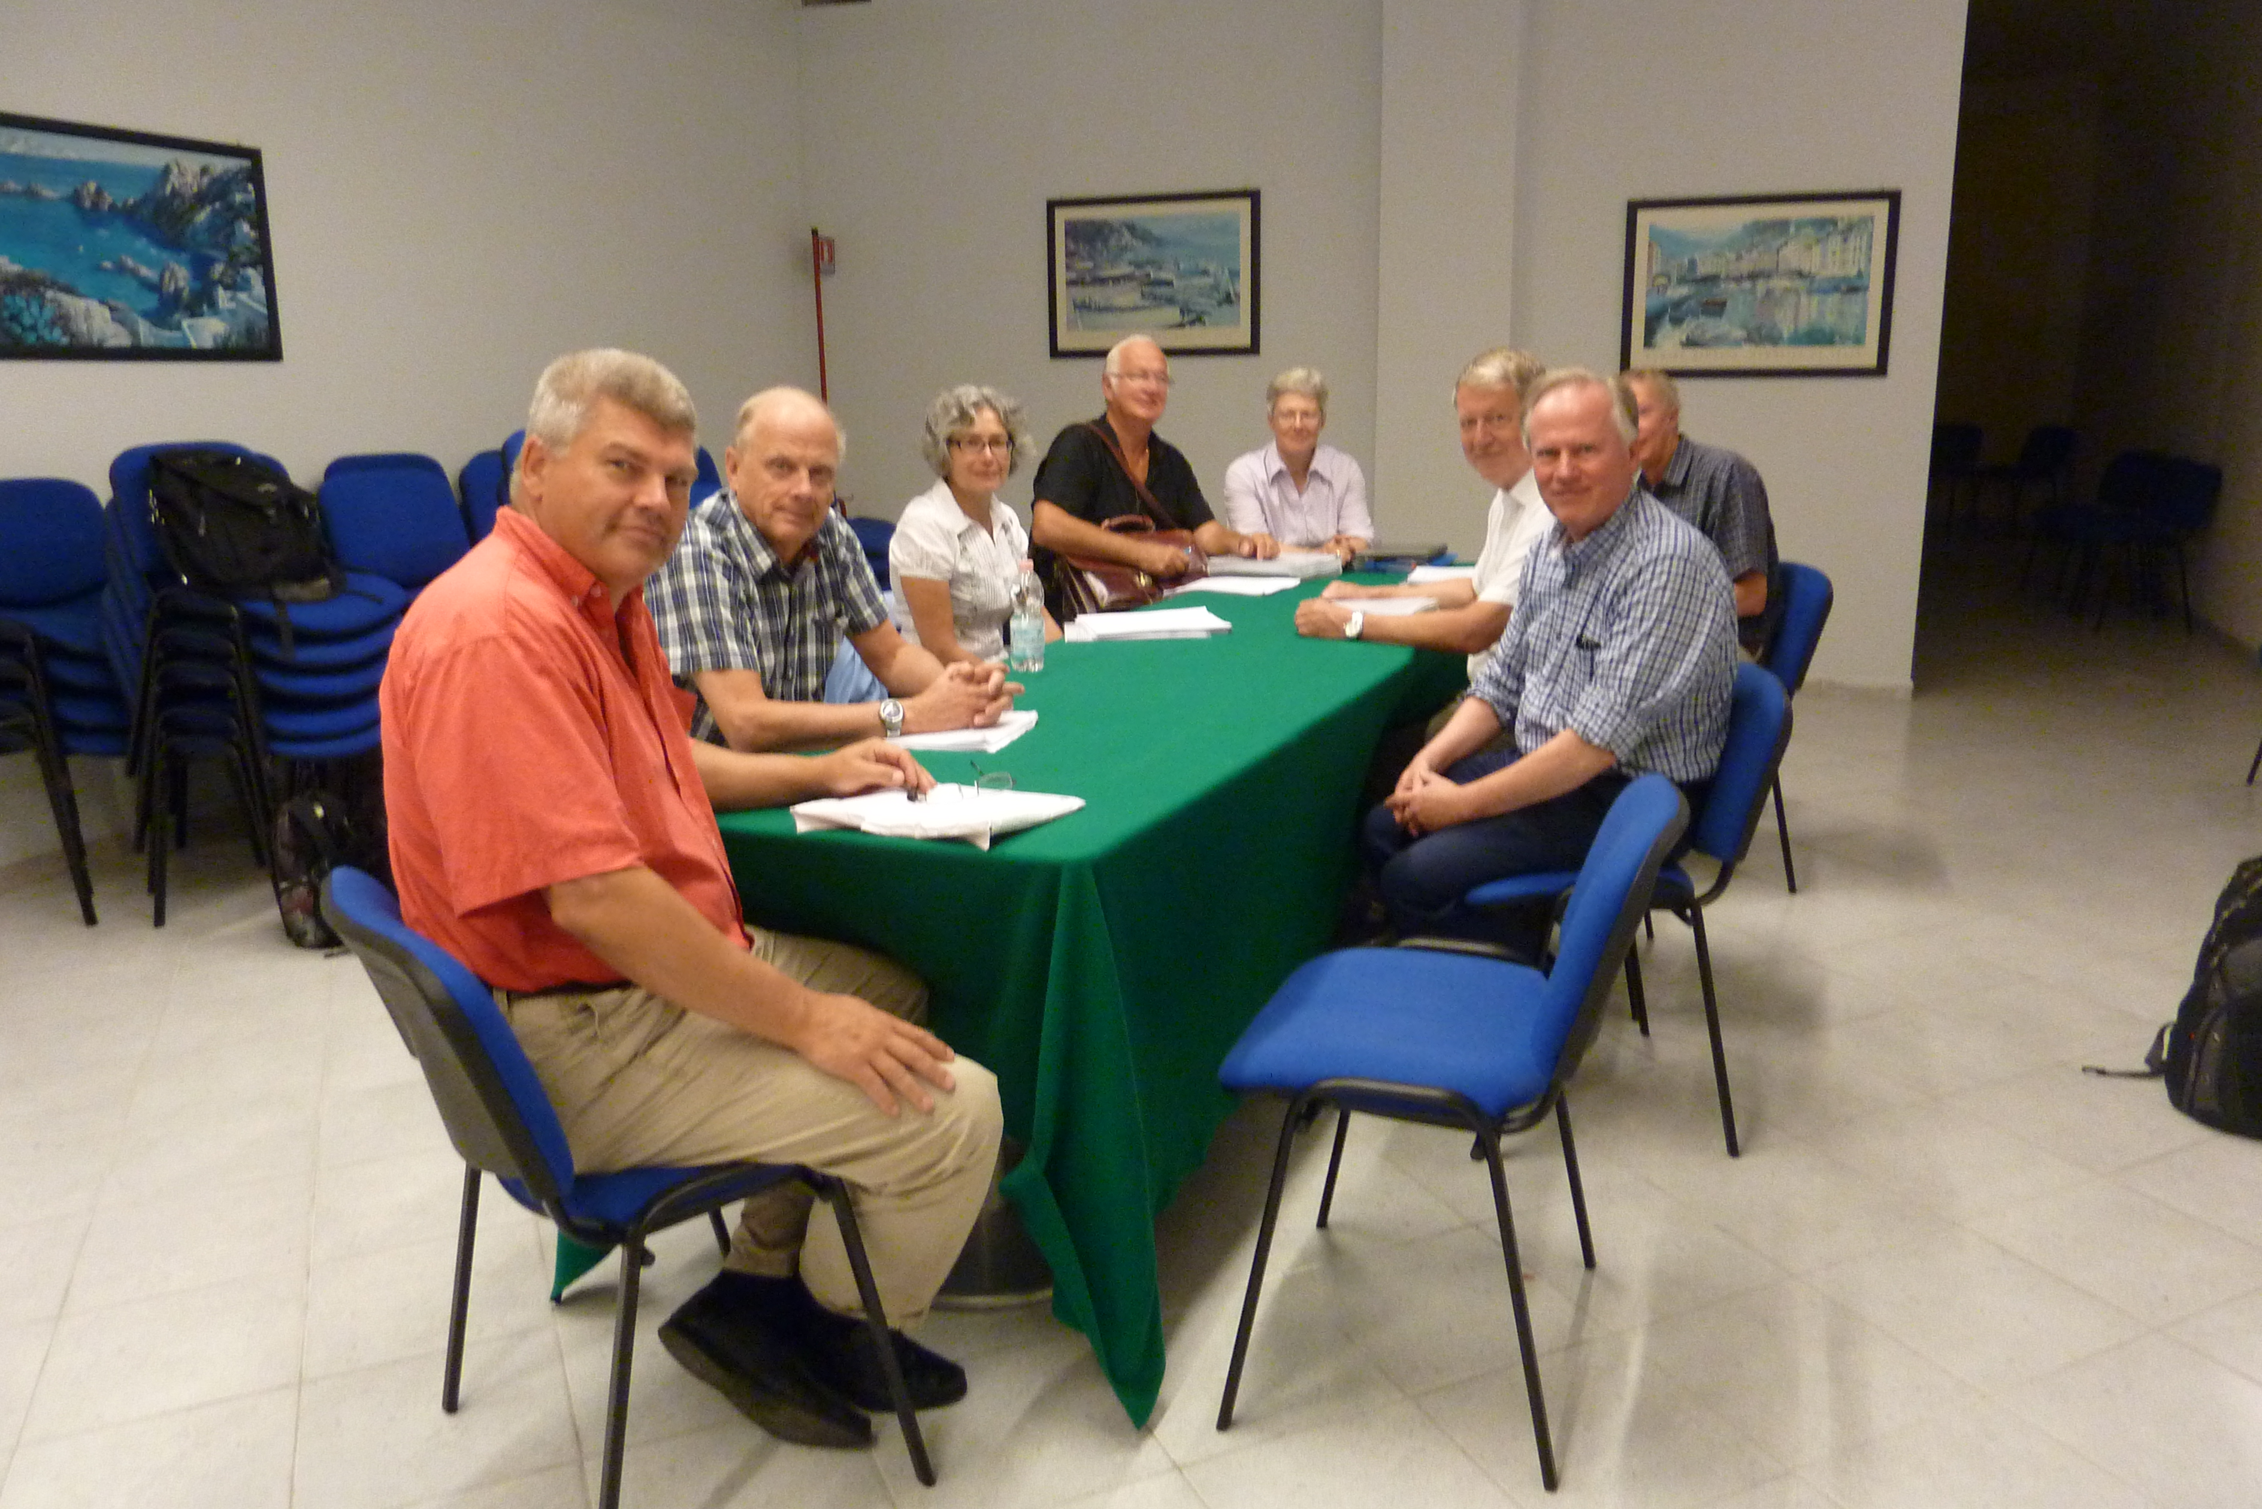
San Remo

Slide 23
2012
12 september Kapprocken presenterads och diskuteras med Klass 3.
26 September Möte med Klass 3 för slutligt beslut.
Total tystnad
October 9, 09:30 Presentation för Akademien av Kommitténs arbete samt Kommitténs och Klassens förslag till Akademien.
…This is a very important telephone call to you from Stockholm, Sweden. Please do not hang up....

Slide 24
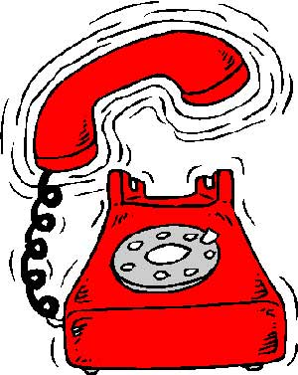
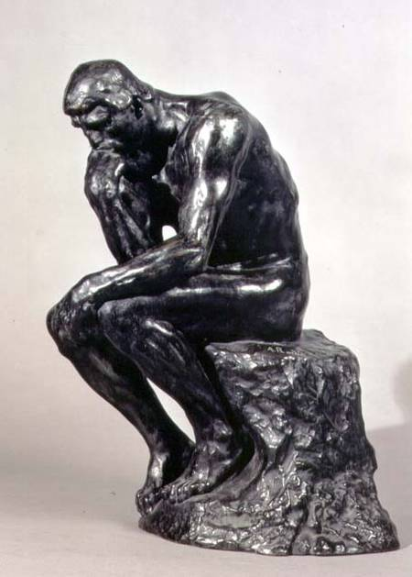
2012
2012-02-01
Nomineringar granskas
2012-10-09
Presentation för Akademien
2012-12-09
Summering
2012-02-29
Sakkunniga
utses
2012-09-26
Slutmöte med klass III
2012-04-20
Överläggning
med kemi och medicin
2012-09-12
Kommitténs förslag presenteras för klass III
2012-08-23
Kommitténs
slutliga förslag
2012-06-04-05
Hearing och möte med Klass III
2012-08-07-08
Kommitténs
internat

Slide 25
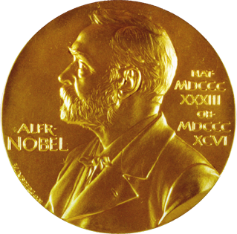
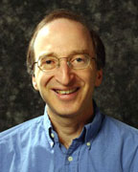
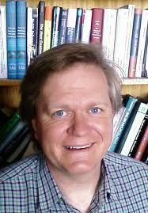
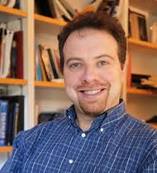
The Nobel Prize in Physics 2011
Saul Perlmutter
The Supernova Cosmology Project LBL Berkeley, CA, USA
Brian P. Schmidt The High-z Supernova Search Team Australian National University, Weston Creek, Australia
Adam G. Riess The High-z Supernova Search Team Johns Hopkins University and Space Telescope Science Institute, Baltimore, MD, USA
"for the discovery of the accelerating expansion of the Universe through observations of distant supernovae".

Slide 26
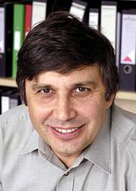
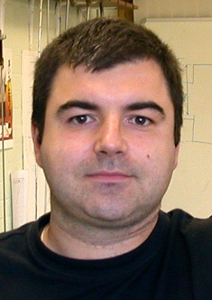
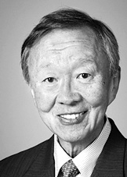
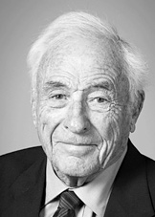
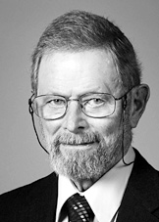
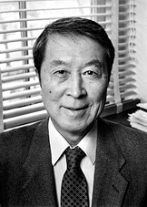
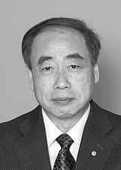
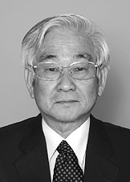
Nobel Prizes in Physics
2010 Graphene
2009 Optical Fiber/ CCD
sensor
2008 Symmetry breaking/
CP violation
2007 Giant Magneto
Resistance (GMR)
2006 Cosmic Microwave Background

Slide 27
Nobelprisen...
…. speglar
fysikens
utveckling….

Slide 36
... beslutat att oberoende av det värde som/eller eventuell bekräftelse må tillerkännas relativitets och gravitationsforskningen......
...för hans förtjänster om den teoretiska fysiken, särskilt hans upptäckt av lagen för den fotoelektriska effekten

Slide 37
11 July 1923

Slide 38
Nobelprisen 2012
Nobelpriset i fysik kommer att offentliggöras vid en presskonferens på Vetenskapsakademien den 9 oktober.
FYSIK: Tisdagen den 9 oktober 11.45 (tidigast)

